Slide 1
从安装到编译运行
Microsoft Visual Studio 2017 Community ——
Taraxacum 2018/9/20

Slide 2
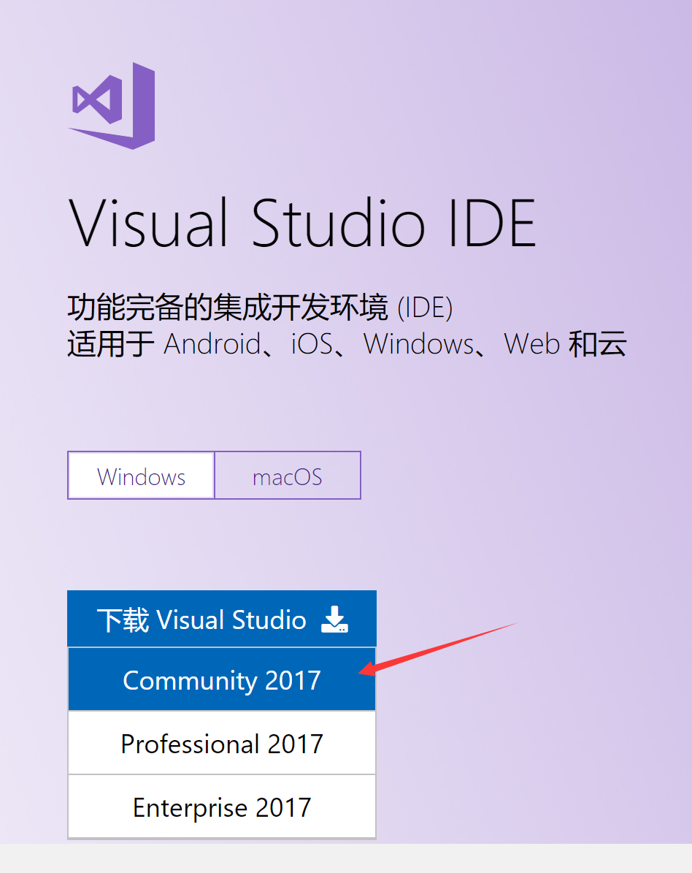
下载
登录网址
https://visualstudio.microsoft.com/zh-hans/vs/
选择下载的版本
Community 2017
等下载完

Slide 3
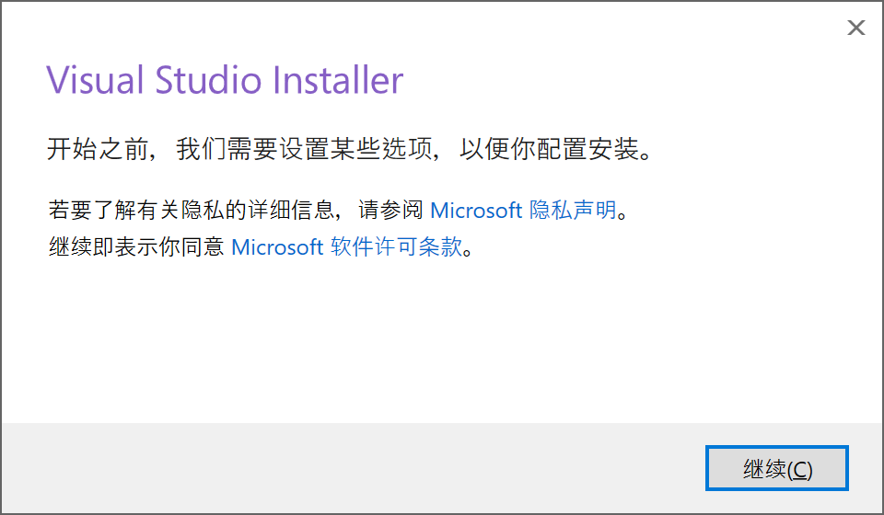
安装
运行你刚才下载的文件
等它做好准备
你要允许此应用对你的设备进行更改吗？
当然是允许
然后你看到了右下角的画面
点继续
然后和一般的装软件没什么差别
直到你看到下一页的画面

Slide 4
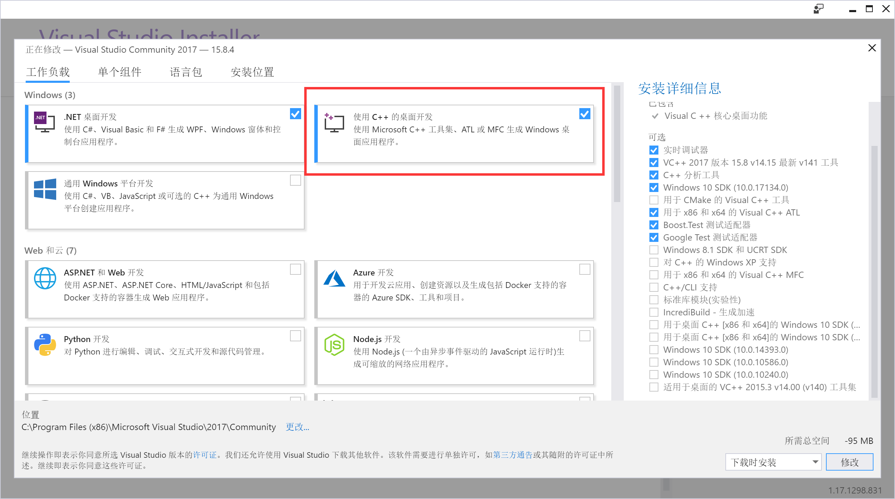
安装
因为我已经安装完了所以界面可能会不大一样，但是总之
这里是选择要安装的组件
按需安装
要完成学校的任务，你只需要选红框框住的那个

Slide 5
安装
然后继续安装直到完成

Slide 6
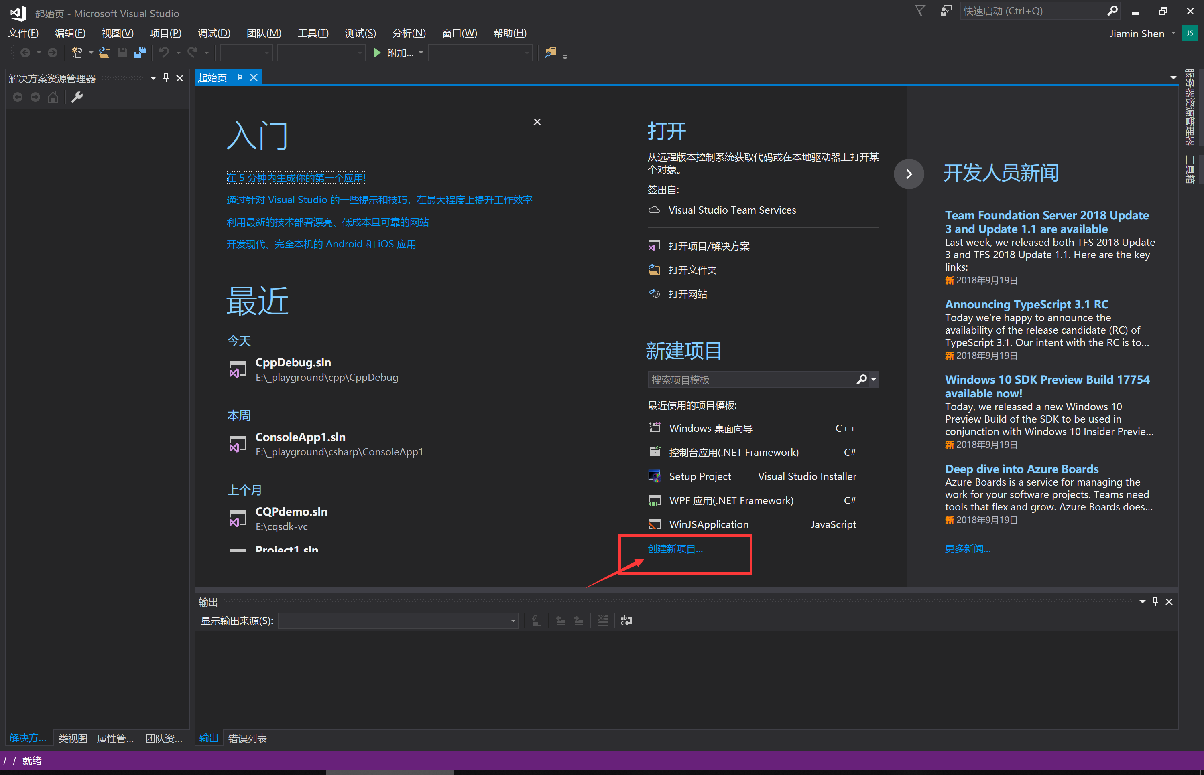
创建项目
启动VS
创建新项目

Slide 7
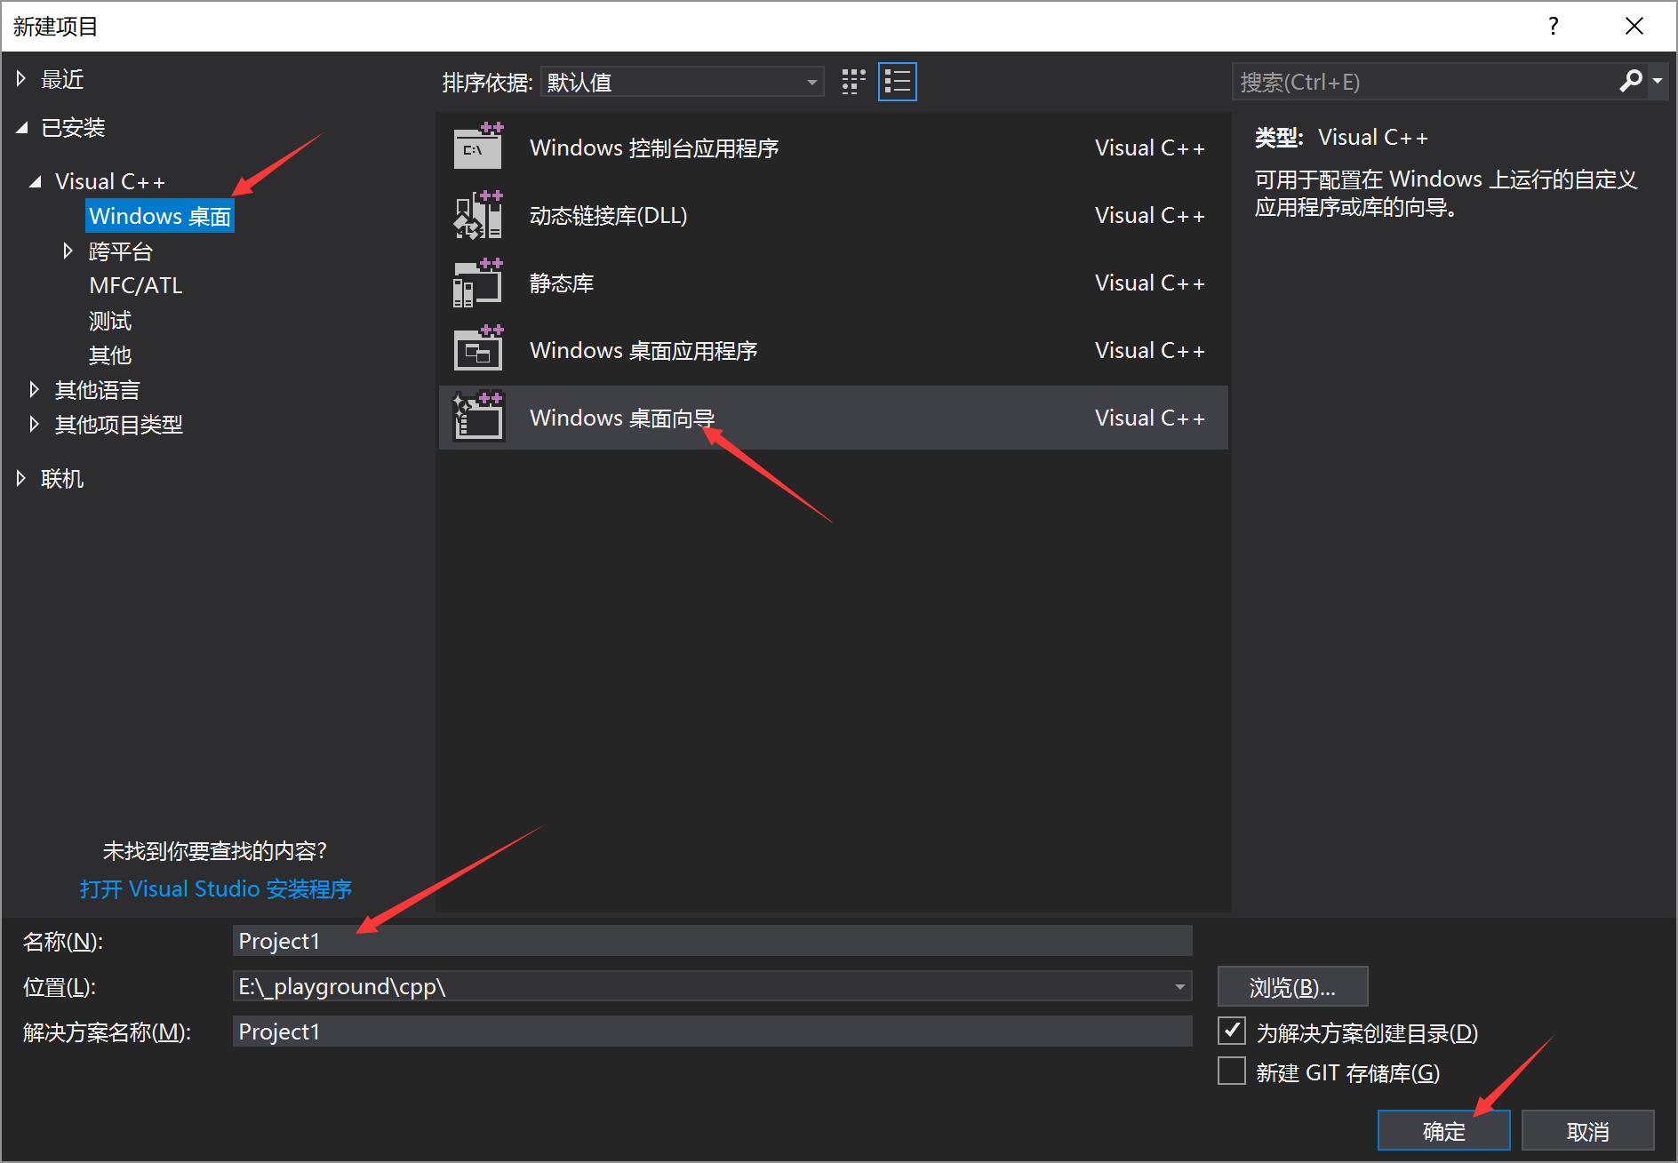
创建项目
选择Windows桌面向导
名称位置自己选
然后确定

Slide 8
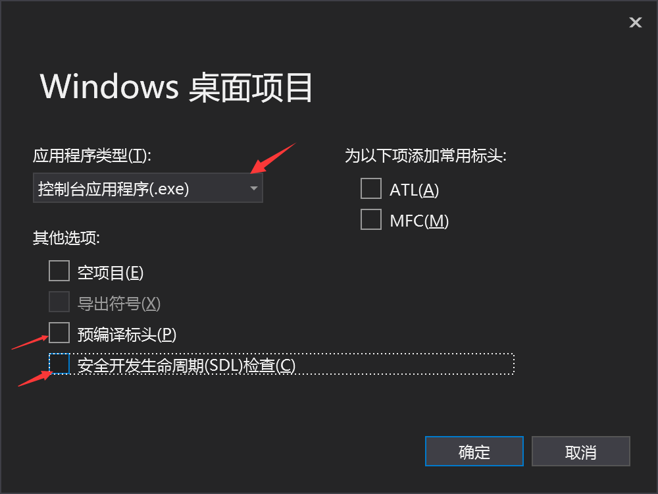
创建项目
按图配置好这三项
应用程序类型
控制台应用程序（.exe）
预编译标头
不要选
安全开发生命周期检查
不要选
然后确定

Slide 9
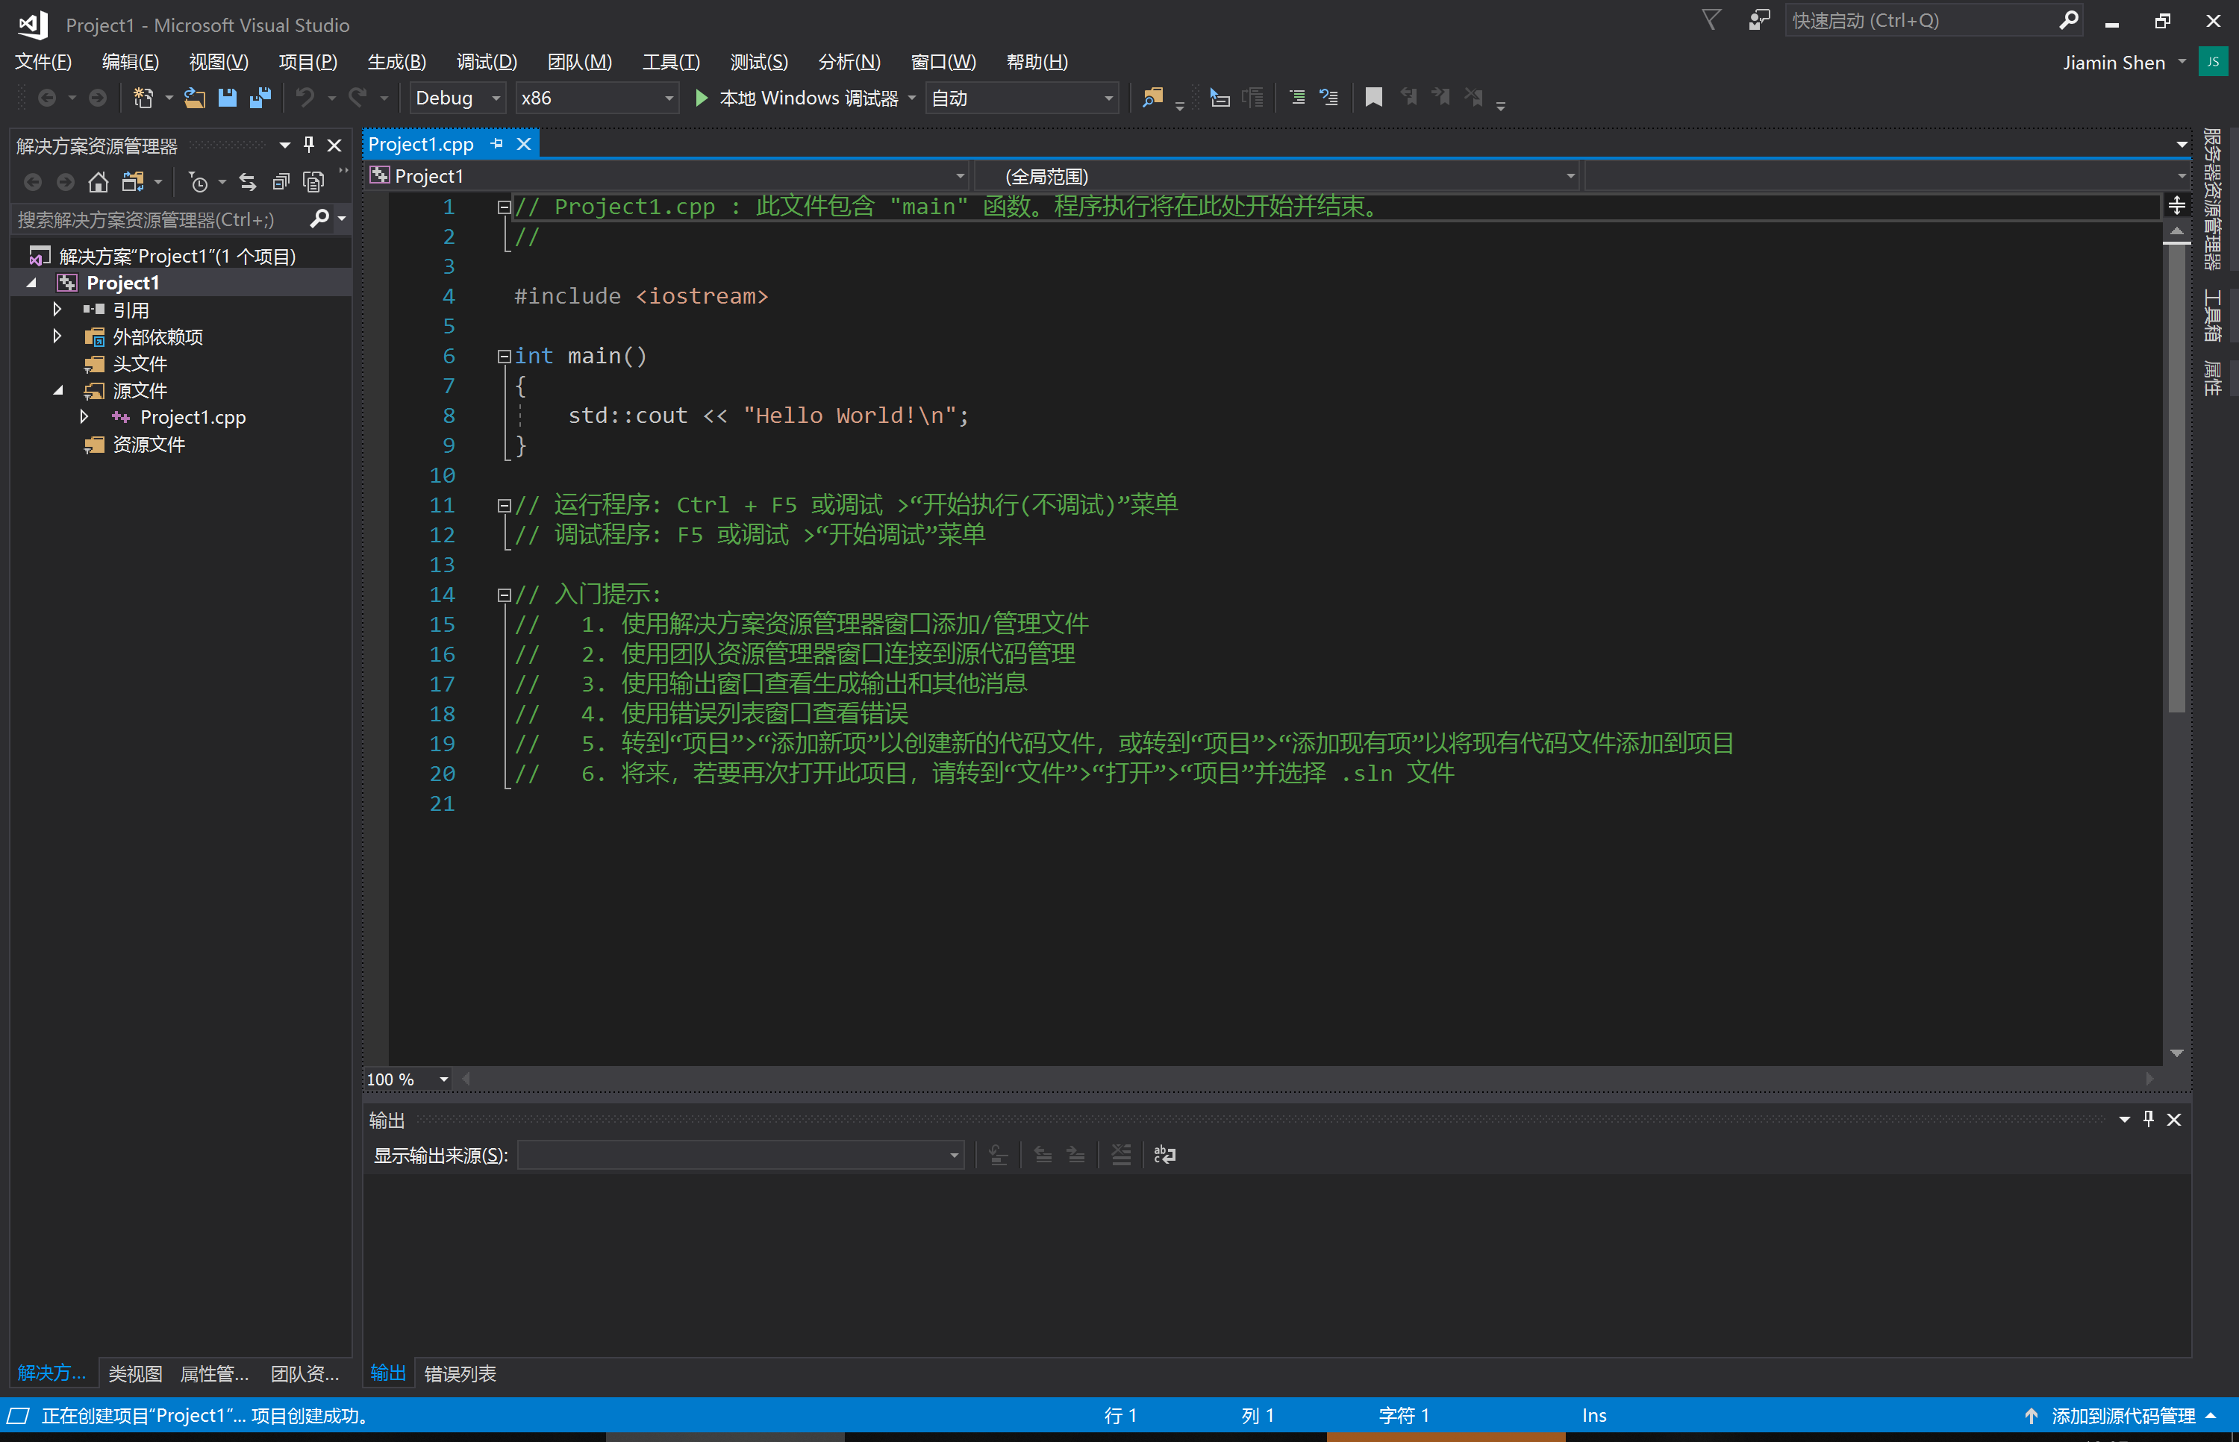
就长这样

Slide 10
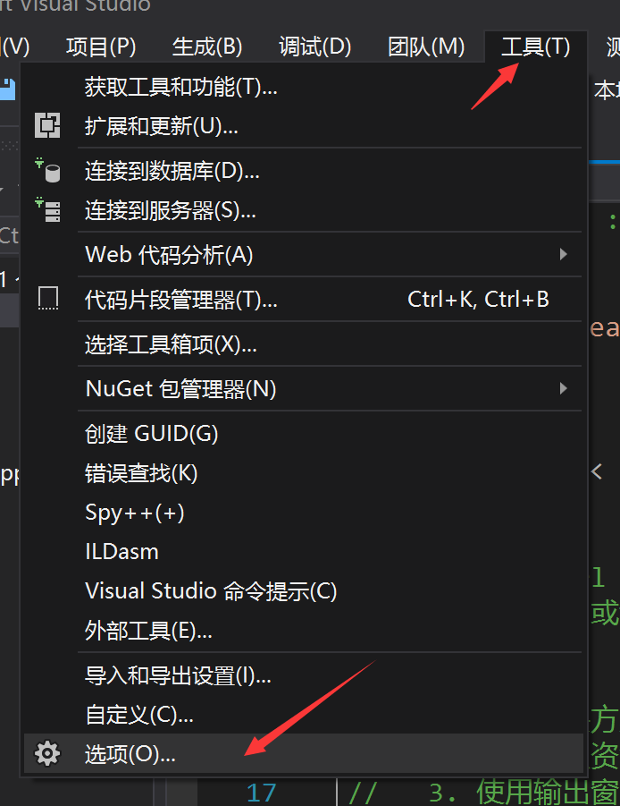
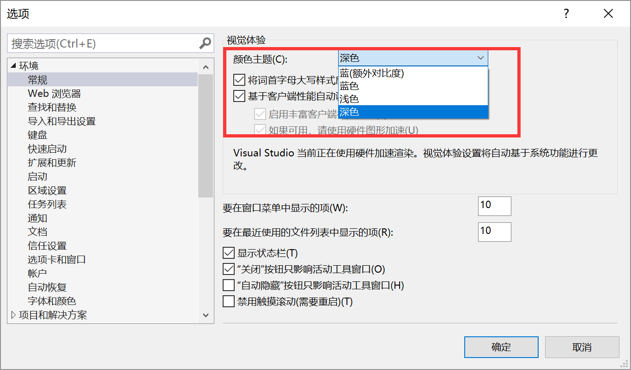
工作区设置
这里告诉你如何配置一个美观的IDE
按图操作打开下面这个“选项”
可以更换不同的颜色主题，选一个自己喜欢的

Slide 11
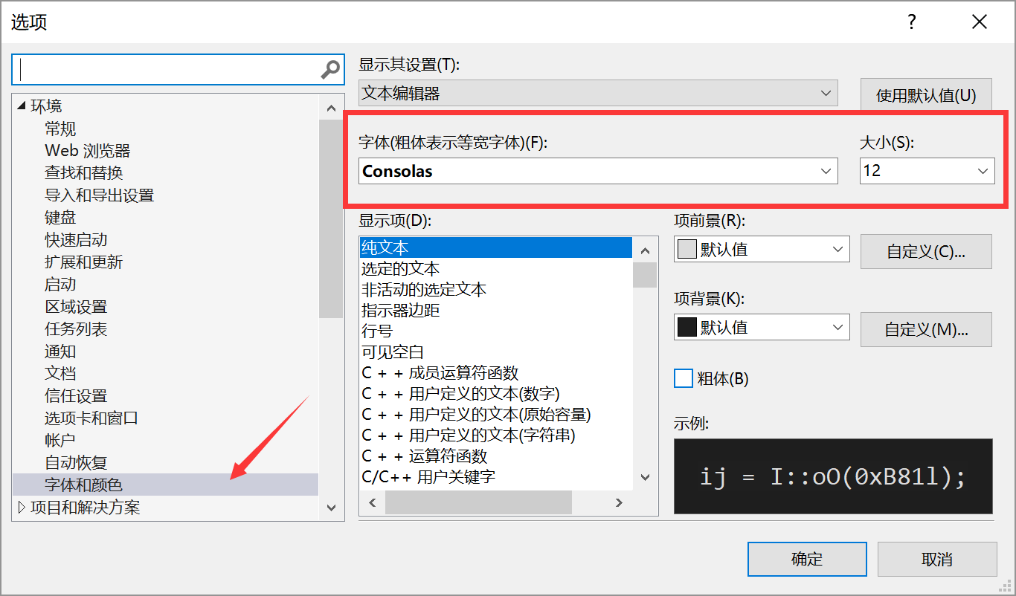
工作区设置
字体和颜色也可以进行一些配置
图示是我比较喜欢的
你选一个你觉得还行的
字体一定要选一种
等宽字体

Slide 12
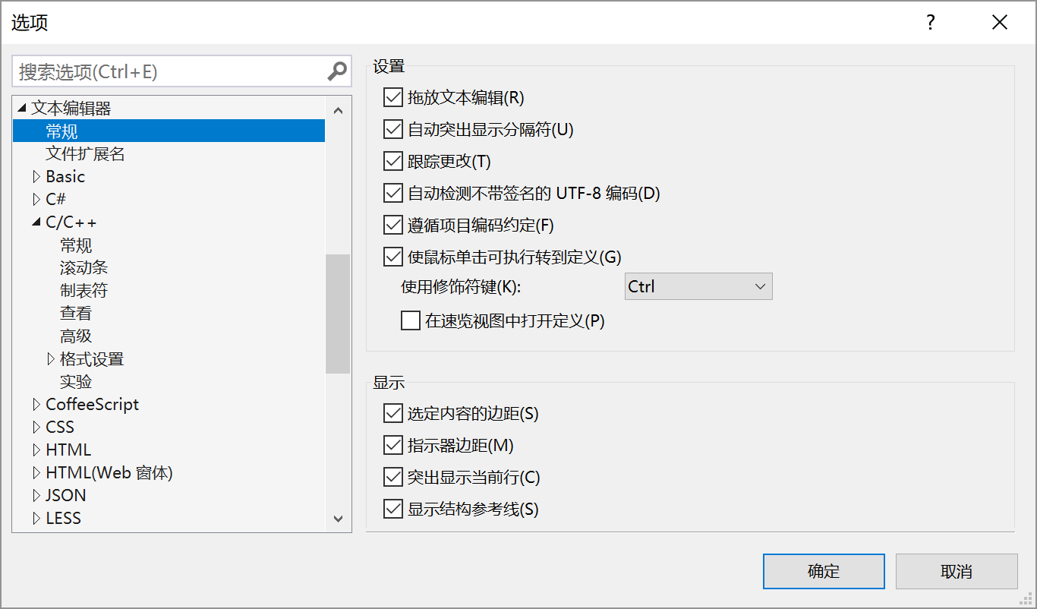
工作区设置
其他的设置你也可以探索一下

Slide 13
然后你可以开始Coding了

Slide 14
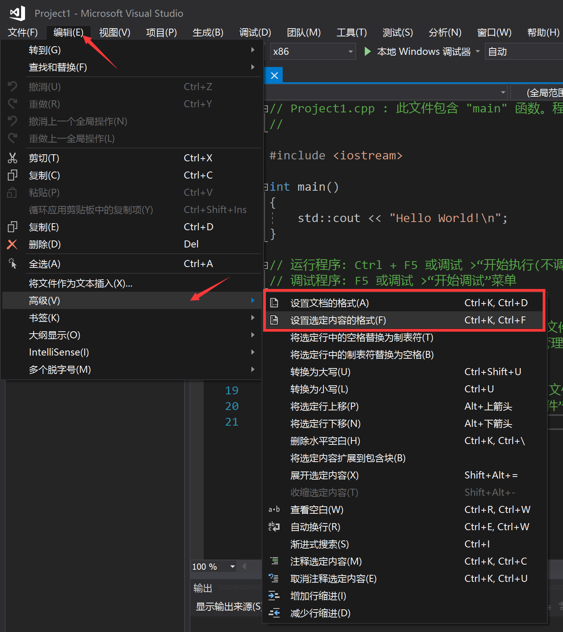
代码整理
这两个功能会对代码格式自动进行整理
保持好的代码格式是一个好习惯，希望大家都有
尤其是你把代码发给别人之前，一定要整理一下

Slide 15
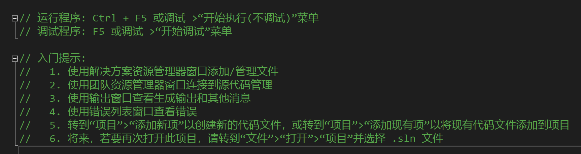
编译运行
按它说的做

Slide 16
没有了

Slide 17
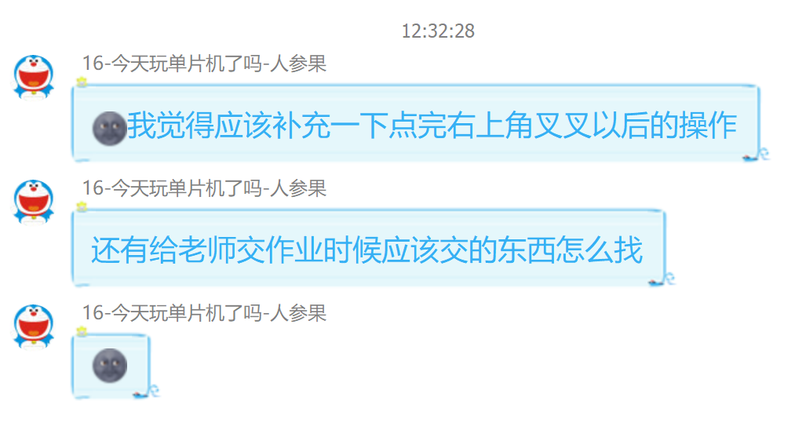
他们说要加一下

Slide 18
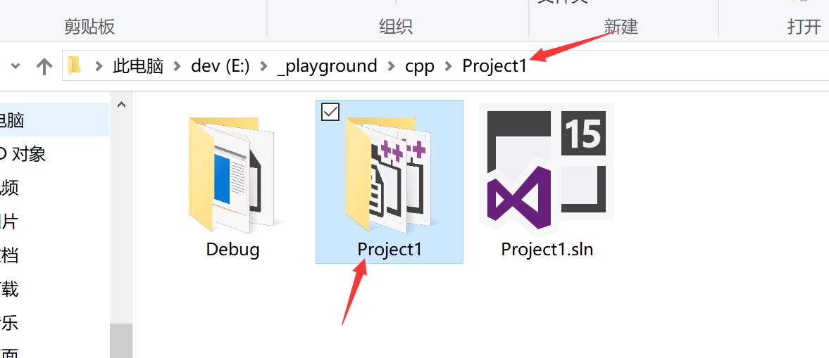
你写的代码在哪里
刚刚你创建的是一个“解决方案”，一个解决方案里可以有多个项目，每个项目可以单独编译、运行
我刚刚建立的解决方案的名字叫Project1，VS也为我建立了一个项目名字也叫Project1
要找到你的代码
先进入解决方案的文件夹
再进入项目的文件夹

Slide 19
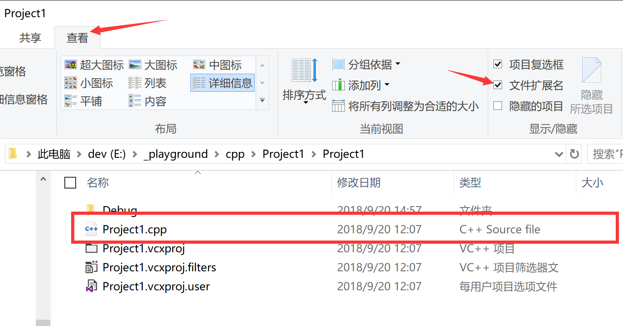
你写的代码在哪里
你的代码就在这个项目文件夹里
这个文件夹里后缀名为.cpp的文件是你的代码
建议你打开查看文件扩展名，或者通过文件类型判断，你也可以用记事本打开这个文件看看里面是不是你的代码（但是不要用记事本修改）

Slide 20
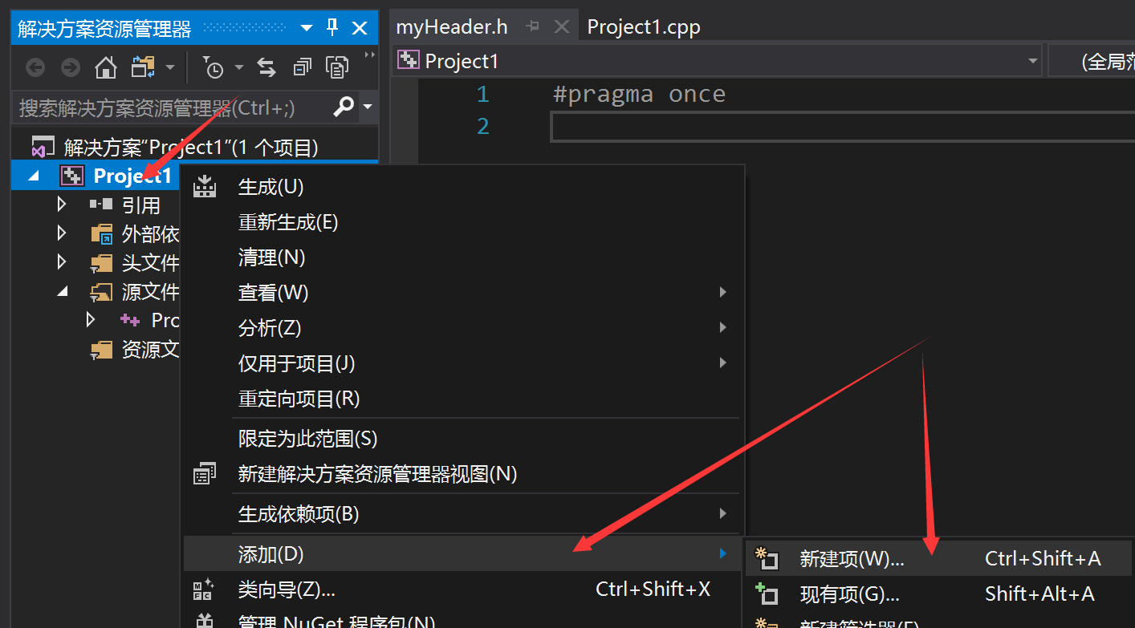
多个代码文件
现阶段代码只有一个.cpp文件，学到后面可能添加新的头文件或者C++文件
添加文件操作如下
按图操作，打开“添加新项”

Slide 21
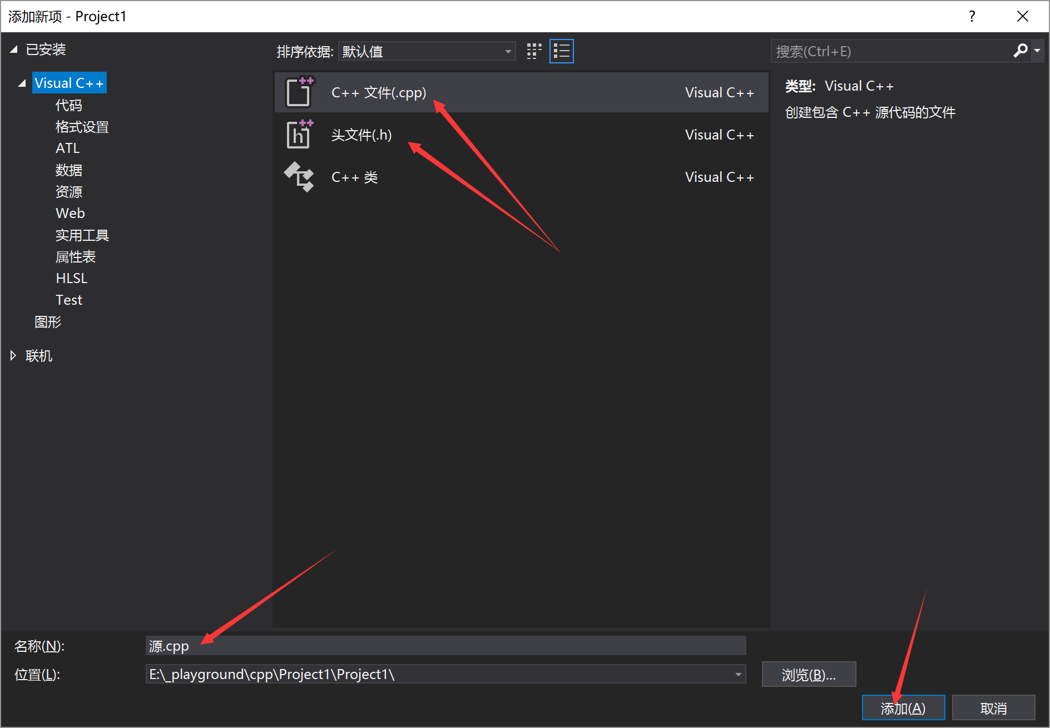
多个代码文件
选择文件类型
给名字
添加
P.S. 我这里新建了一个名为myHeader.h的头文件

Slide 22
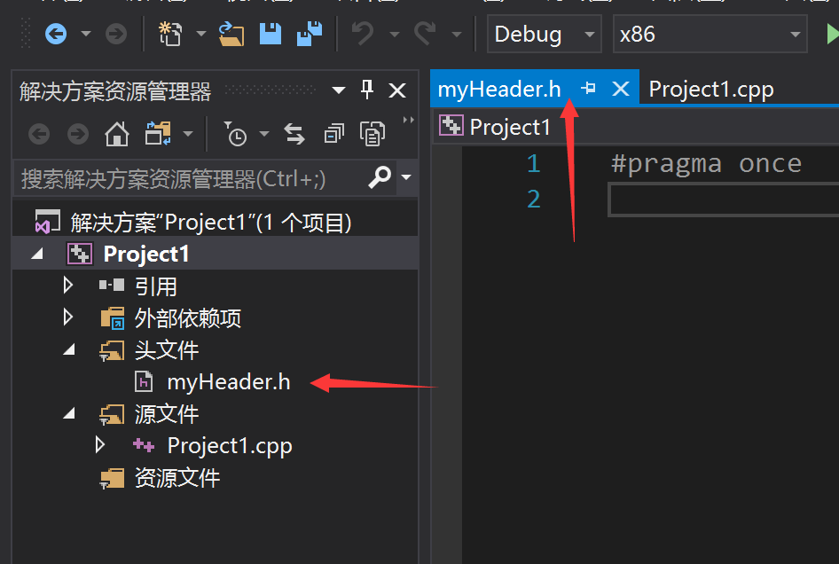
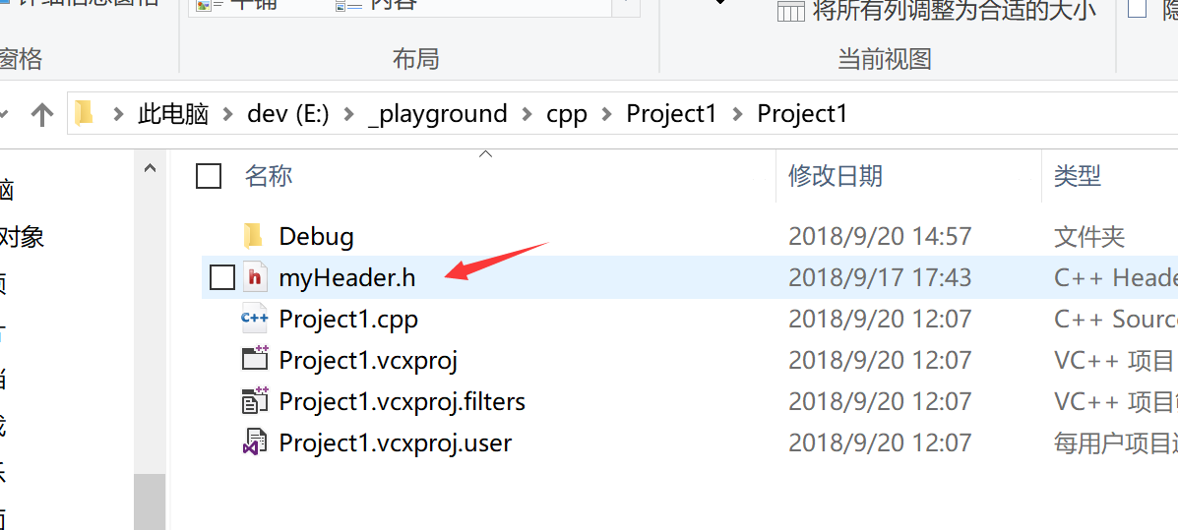
多个代码文件
然后你可以看到它们了
同样这个文件也会出现在你的项目文件夹里面

Slide 23
没了

